Slide 1
RC Ecológica
María Angélica Padilla Bañuelos

Slide 2
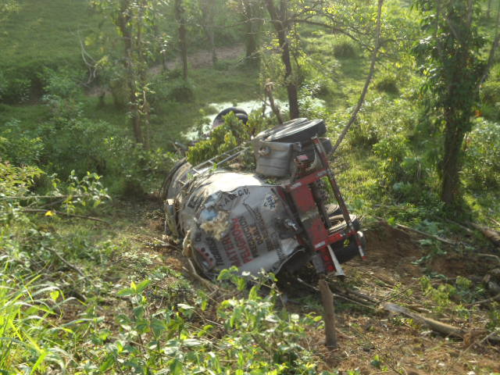
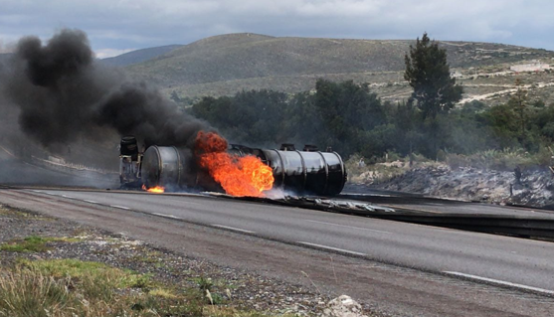
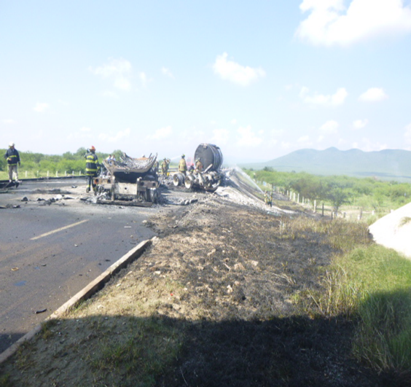
RC Ecológica, conceptos y cifras
Cobertura
Concepto
Adicional-Accesoria-Opcional para Camiones.
Sólo si se contrata Daños por la carga “C”.
Autorización de Suscripción.
Daños por contaminación ocasionada por la carga que transporta el vehículo asegurado.
Acontecimiento accidental e imprevisto derivado de los riesgos de colisión-volcadura, incendio- explosión.
Números…
At´n. Siniestros
Periodo 12m a abril 2019:
- 43,321 Pólizas emitidas
- 68 Siniestros
- 100% Siniestralidad
- 1.5 años vida media de un siniestro.
ASEGURADO
Ajustador-Coord.
Personal RC Ecológica
Proveedor Ambiental
Autoridades Ambientales

Slide 3
RC Ecológica
COBERTURAS
Daños Materiales
RC
RC Ecológica
Que coberturas se afectan?
RIESGOS
Colisión y Vuelco
Incendio
Que riesgos se afectan?

Slide 4
Si el conductor presenta licencia vencida y la póliza indica que el Deducible es 0%....
PENALIZACIÓN DEDUCIBLE
Si se cobra deducible
100 UMA´S
Se cobra deducible?
Si el asegurado no cuenta con el permiso que otorga la SCT para transportar materiales y residuos peligrosos…
EXCLUSIONES
No, porque se considera como exclusión.
Se ampara el daño de RC Ecológico?

Slide 5
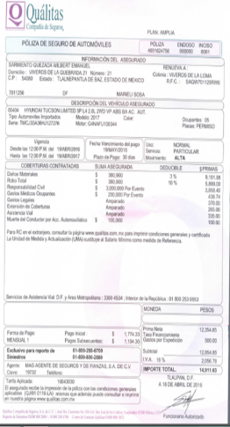
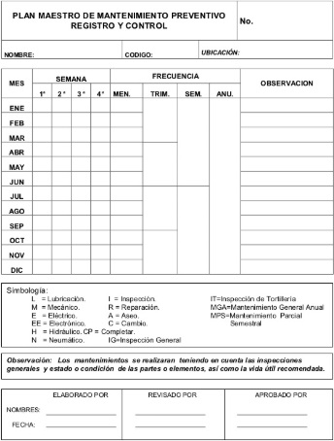
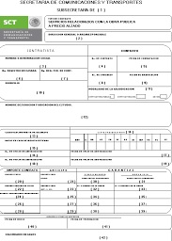
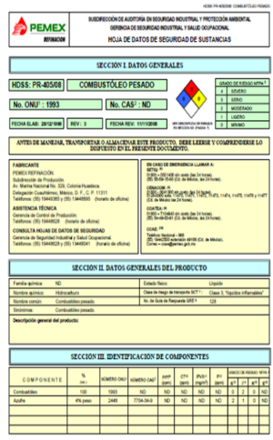
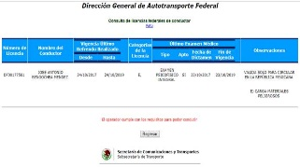
Atención de siniestros
Licencia
Federal
Categoría E
Licencia de Manejo
Hoja de Seguridad
Póliza
Registro de mantenimiento preventivo
Inspección Técnica SCT
Cobertura Suma Asegurada
Deducible
Penalizaciones
Si lo compañía lo requiere el asegurado debe proporcionar:
-Registro de mantenimiento preventivo y correctivo.
-Registro de los materiales o residuos que transporta. Carta Porte
-Último registro de inspección técnica de la SCT
.
- Horario Nocturno
- Licencia Vencida
o no apto

Slide 6
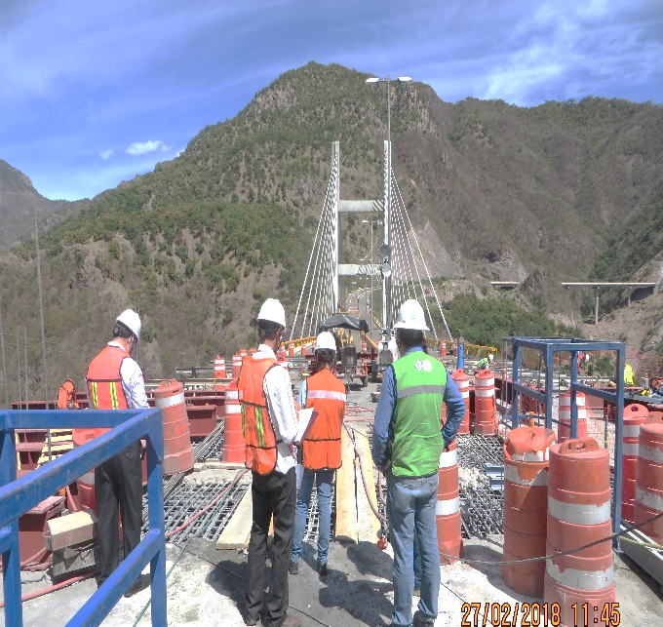
Atención de siniestros
Recibe Informe de Daños Ecológico / Autopista
Analiza expediente del siniestro
Solicita o realiza visita de inspección en sitio
Valida conceptos, cantidades y volumetría de los daños ocasionados
Elabora minuta de conciliación y reporte de visita
Realiza o analiza estimación de costo
Inicia proceso de asignación a reparación-remediación con proveedores en convenio.

Slide 7
Estimaciones Iniciales
ECOLÓGICO
$ 550,000.00
Estimación de daños
Revisión del Dictamen Técnico
Autopista
AUTOPISTA

